Slide 1
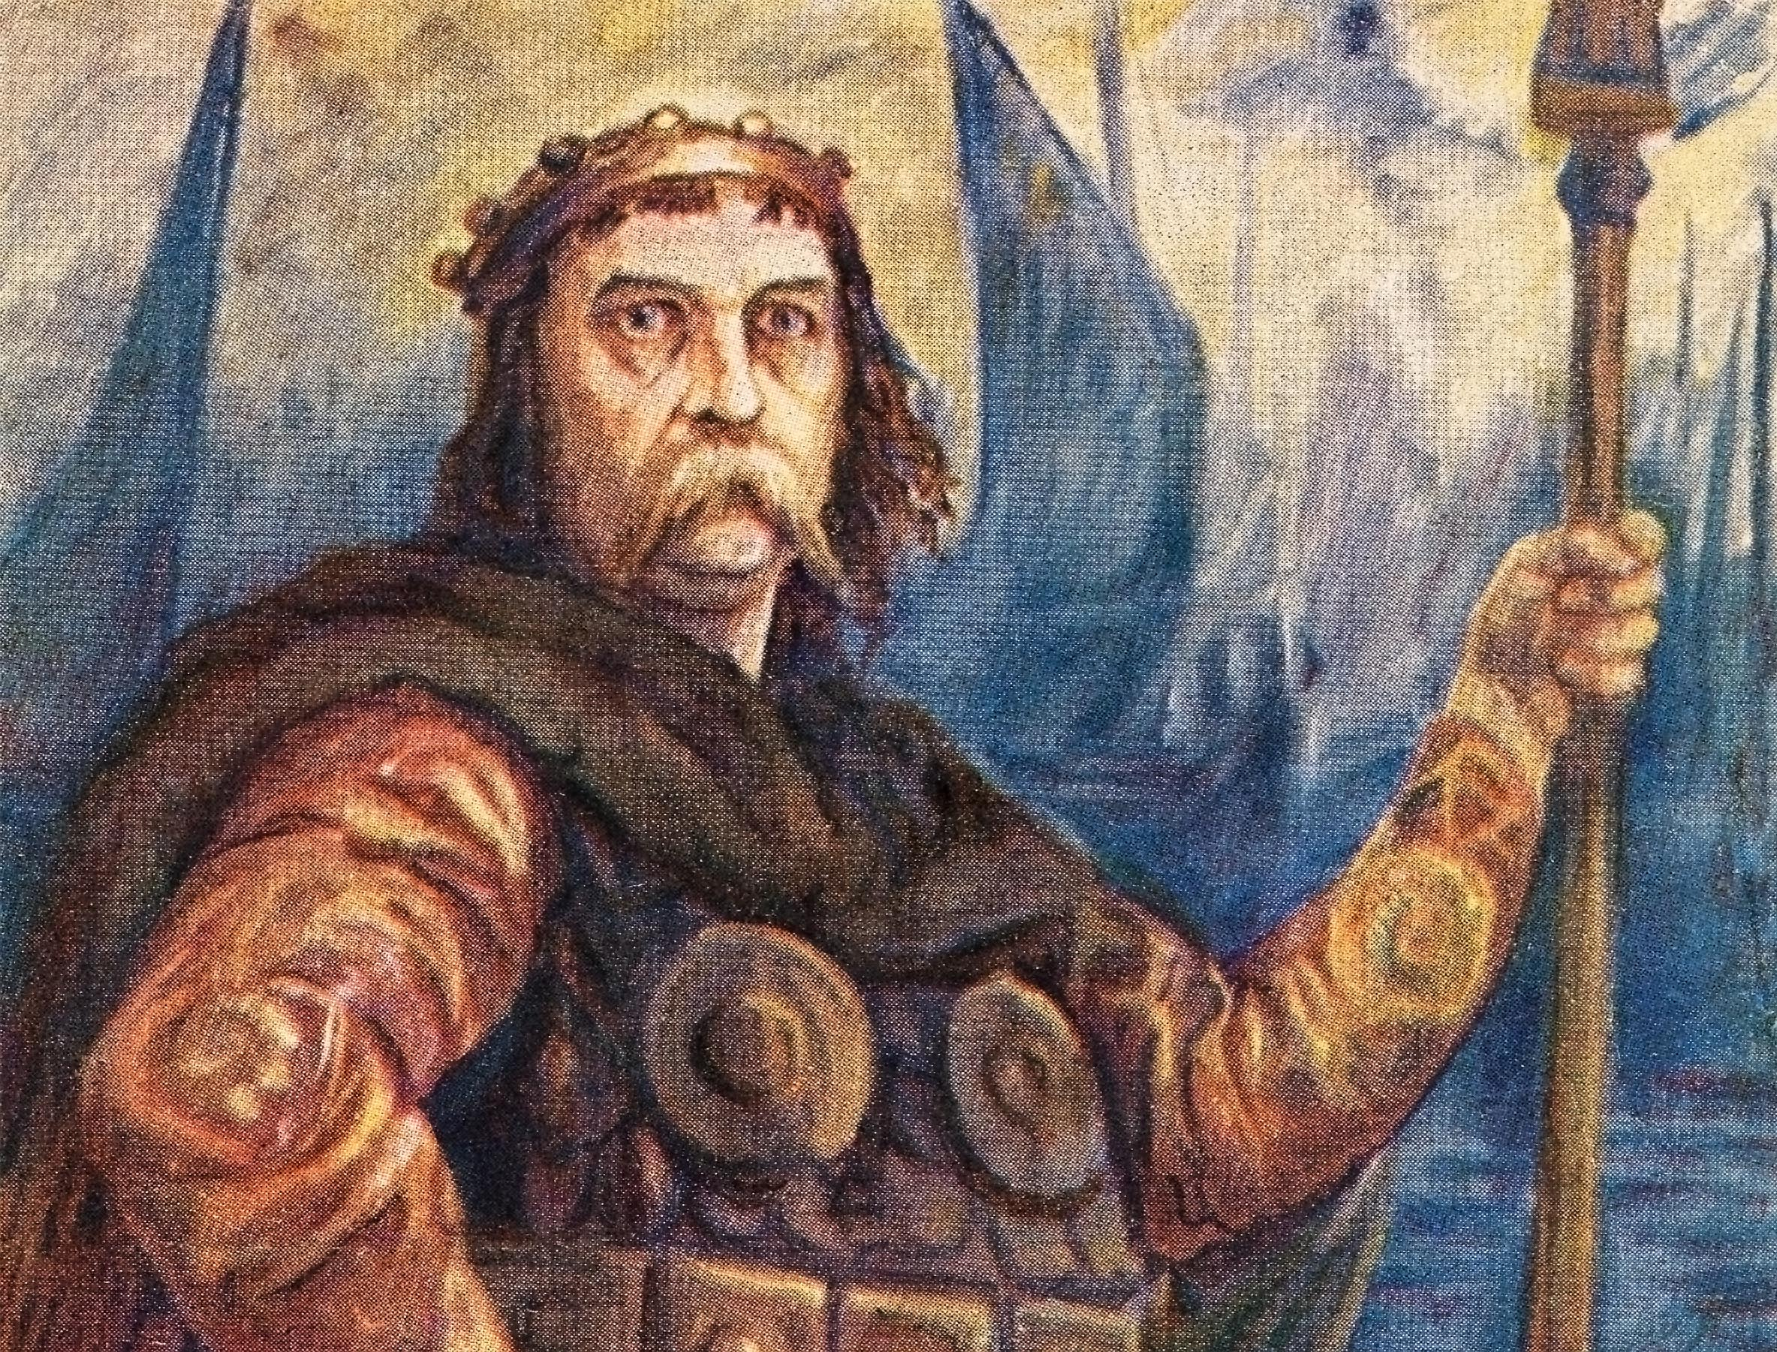

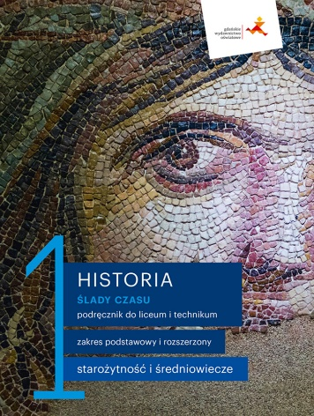
Bolesław Chrobry i jego państwo
Bolesław Chrobry

Slide 2
Cele lekcji
wyjaśnisz okoliczności zjazdu gnieźnieńskiego
ocenisz decyzje zjazdu gnieźnieńskiego
scharakteryzujesz relacje państwa Bolesława z sąsiadami
ocenisz znaczenie koronacji królewskiej Bolesława
NACOBEZU
wymienisz decyzje zjazdu gnieźnieńskiego
podasz najważniejsze informacje dotyczące podbojów Bolesława (wskażesz na mapie ziemie podbite)
wyjaśnisz, co dała Bolesławowi koronacja królewska

Slide 3
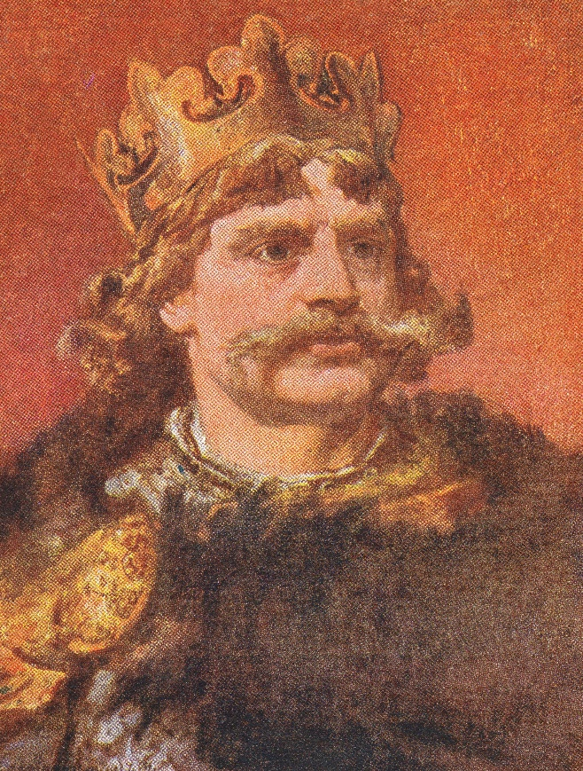
992 r. – po śmierci księcia Mieszka władzę przejął Bolesław Chrobry
  wygnał macochę, księżniczkę Odę, i jej synów (przyrodnich braci)
  dążąc do wzmocnienia władzy, starał się zyskać poparcie cesarza Ottona III
pomagał w walkach ze Słowianami połabskimi
kontynuował budowę organizacji kościelnej w państwie
Bolesław Chrobry był synem Mieszka ze związku
z księżniczką czeską, Dobrawą. Jego przydomek oznaczał „dzielny”, „odważny”

Slide 4
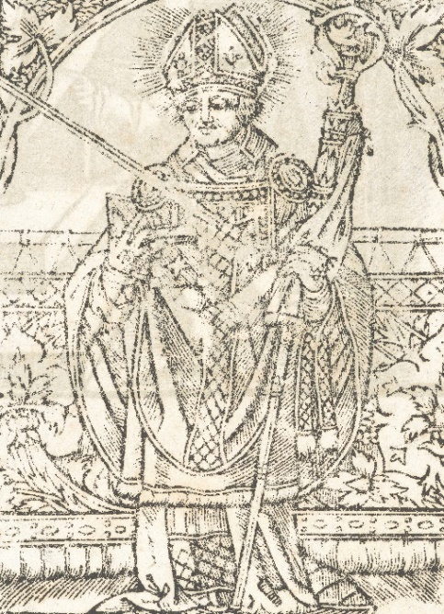
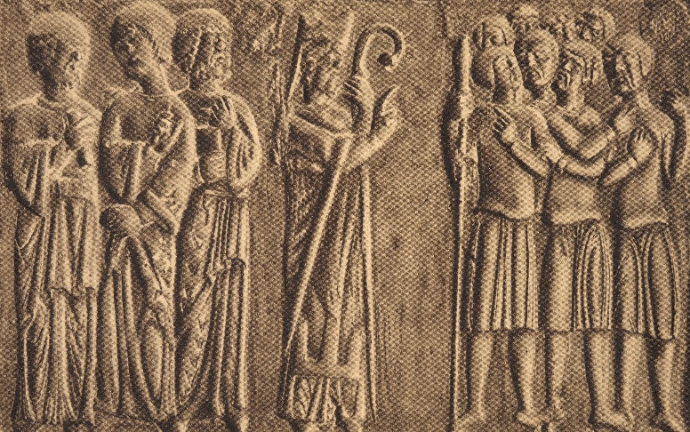
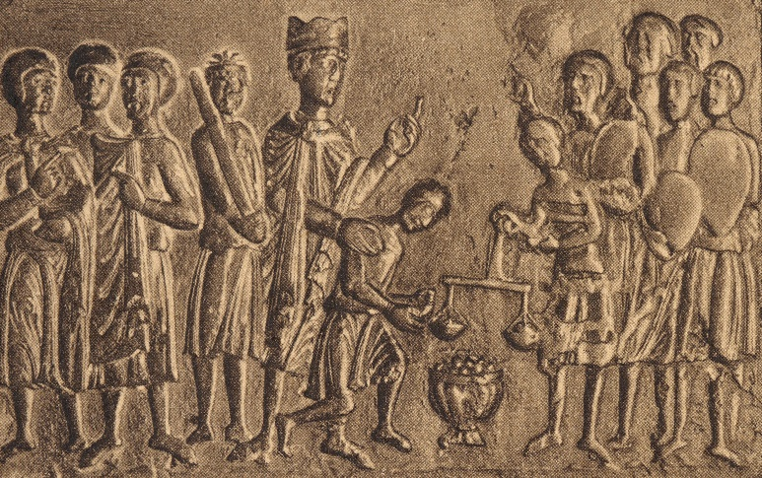
997 r. – misja chrystianizacyjna do Prus
  na czele pochodzący z Czech biskup Wojciech
    początkowo na Pomorzu i w Gdańsku
      chrystianizacja mieszkańców gdańskiego grodu
  po dotarciu do Prus odesłał eskortę wojów
  spotkanie z Prusami doprowadziło do śmierci biskupa
Drzeworyt przedstawiający postać św. Wojciecha, XVI w.
Scena z Drzwi Gnieźnieńskich przedstawiająca biskupa Wojciecha głoszącego Ewangelię pogańskim Prusom
Scena z Drzwi Gnieźnieńskich przedstawiająca wykupienie przez księcia Bolesława ciała biskupa Wojciecha
    ciało męczennika (zgodnie z tradycją wykupione przez księcia Bolesława) zostało pochowane w Gnieźnie
  999 r. – biskup Wojciech został ogłoszony świętym

Slide 5
1000 r. – zjazd gnieźnieński
  to efekt śmierci św. Wojciecha
Zastanów się…
W jaki sposób zmieniła się pozycja księcia Bolesława po śmierci biskupa Wojciecha?
do grobu św. Wojciecha przybył cesarz Otton III
  polityczny wymiar pielgrzymki to poszukiwanie przez cesarza sojusznika dla planów utworzenia cesarstwa uniwersalistycznego
  dla Bolesława to możliwość zdobycia korony królewskiej

Slide 6
Zapoznaj się z informacjami z podręcznika (s. 298).
Ustal, do jakich wydarzeń doszło podczas zjazdu gnieźnieńskiego.
Jakie było znaczenie każdego z nich?
  – włożenie na głowę Bolesława cesarskiego diademu
  znaczenie?
  – podarowanie Bolesławowi kopii włóczni św. Maurycego
  znaczenie?
  – decyzja o utworzeniu niezależnej organizacji kościelnej na ziemiach Bolesława
  znaczenie?

Slide 7
Podzielcie się na dwa zespoły. Każdy zespół ma za zadanie przeczytać jeden z tekstów źródłowych (podręcznik, s. 299) na temat przebiegu zjazdu gnieźnieńskiego, a następnie uzupełnić poniższą tabelę.
 | Zjazd gnieźnieński okiem Thietmara | Zjazd gnieźnieński okiem Galla Anonima
Czas powstania relacji
Czy mogła powstać na podstawie relacji naocznych świadków?
Sposób przyjęcia cesarza przez Bolesława (stosunek cesarza do księcia, słowa i decyzje podejmowane przez cesarza)
Stosunek autora relacji do decyzji o utworzeniu arcybiskupstwa

Slide 8
Podzielcie się na dwa zespoły. Każdy zespół ma za zadanie przeczytać jeden z tekstów źródłowych (podręcznik, s. 299) na temat przebiegu zjazdu gnieźnieńskiego, a następnie uzupełnić poniższą tabelę.
 | Zjazd gnieźnieński okiem Thietmara | Zjazd gnieźnieński okiem Galla Anonima
Czas powstania relacji | XI w. | XII w.
Czy mogła powstać na podstawie relacji naocznych świadków? | Thietmar żył w czasach zjazdu gnieźnieńskiego | nie
Sposób przyjęcia cesarza przez Bolesława (stosunek cesarza do księcia, słowa i decyzje podejmowane przez cesarza) | z wypowiedzi wynika, że Thietmar był pod dużym wrażeniem sposobu, w jaki cesarz został przyjęty Bolesław przekazał cesarzowi dary, w tym 300 żołnierzy pancernych | sposób przyjęcia cesarza przez Bolesława jest opisywany z detalami, aby podkreślić potęgę księcia i bogactwo państwa polskiego cesarz uznał, że Bolesław zasługuje na koronę i włożył mu na skroń swój diadem cesarz mianował Bolesława bratem i współpracownikiem cesarstwa oraz przyjacielem i sprzymierzeńcem narodu rzymskiego Bolesław uzyskał prawo nadawania godności kościelnych w swoim państwie
Stosunek autora relacji do decyzji o utworzeniu arcybiskupstwa | biskup uznał, że arcybiskupstwo powstało prawnie, ale bez zgody biskupa Ungera | z wypowiedzi autora nie można założyć, że sprzeciwiał się tej decyzji

Slide 9
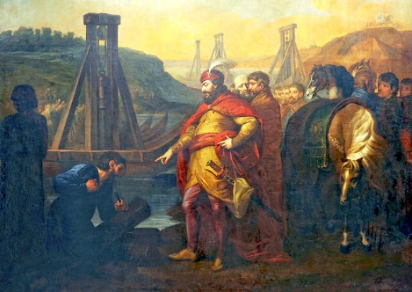
Podboje Bolesława Chrobrego
  1002 r. – Bolesław zajął należące do cesarstwa Miśnię, Milsko i Łużyce
    zjazd w Merseburgu – król Henryk zezwolił Bolesławowi na utrzymanie Milska
    i Łużyc, a nakazał
    zwrot Miśni
  zamach na Bolesława
  po śmierci Ottona III relacje z cesarstwem uległy pogorszeniu
Bolesław Chrobry każe wbijać słupy graniczne na Sali i Elbie,
obraz Józefa Peszki (ok. 1810 r.)
1002 r.
1000 r.
1020 r.

Slide 10
Podboje Bolesława Chrobrego
  1003 r. – Bolesław zajął Czechy, Morawy i Słowację
    karna wyprawa króla niemieckiego przeciw Bolesławowi
      książę polski utracił Milsko i Łużyce
    1007 r. – Bolesław odzyskał utracone ziemie
1002 r.
1000 r.
1003 r.
1013 r.
1018 r.
1020 r.

Slide 11
Podboje Bolesława Chrobrego
  1013 r. – pokój z cesarstwem
    małżeństwo Bolesława z córką palatyna reńskiego, Rychezą
    Bolesław utrzymał Milsko i Łużyce jako lenno
    warunki porozumienia nie zadowalały Bolesława, dlatego wojna trwała nadal
1002 r.
1000 r.
1003 r.
1013 r.
1018 r.
1020 r.

Slide 12
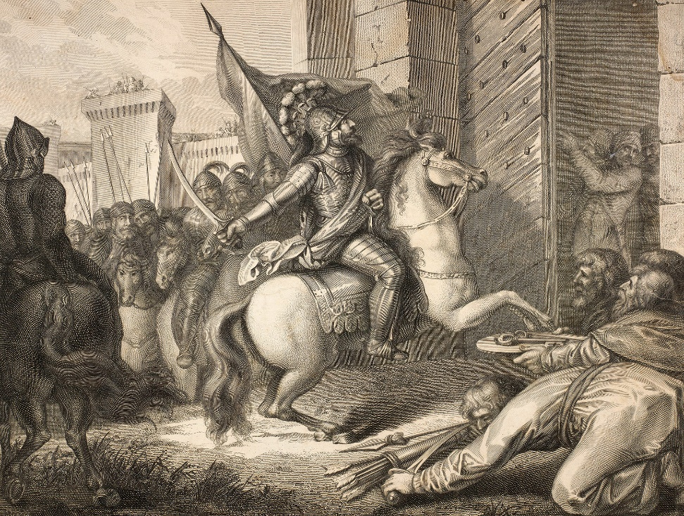
Podboje Bolesława Chrobrego
  1018 r. – pokój w Budziszynie
    Milsko i Łużyce (prawdopodobnie) własnością Bolesława
    małżeństwo Chrobrego z księżniczką Odą
  1018 r. – wyprawa Bolesława do Rusi Kijowskiej
    osadzenie na tronie Rusi zięcia,
    księcia Świętopełka I
zajęcie Grodów Czerwieńskich
Bolesław Chrobry pod bramą Kijowa
1002 r.
1000 r.
1003 r.
1013 r.
1018 r.
1020 r.

Slide 13
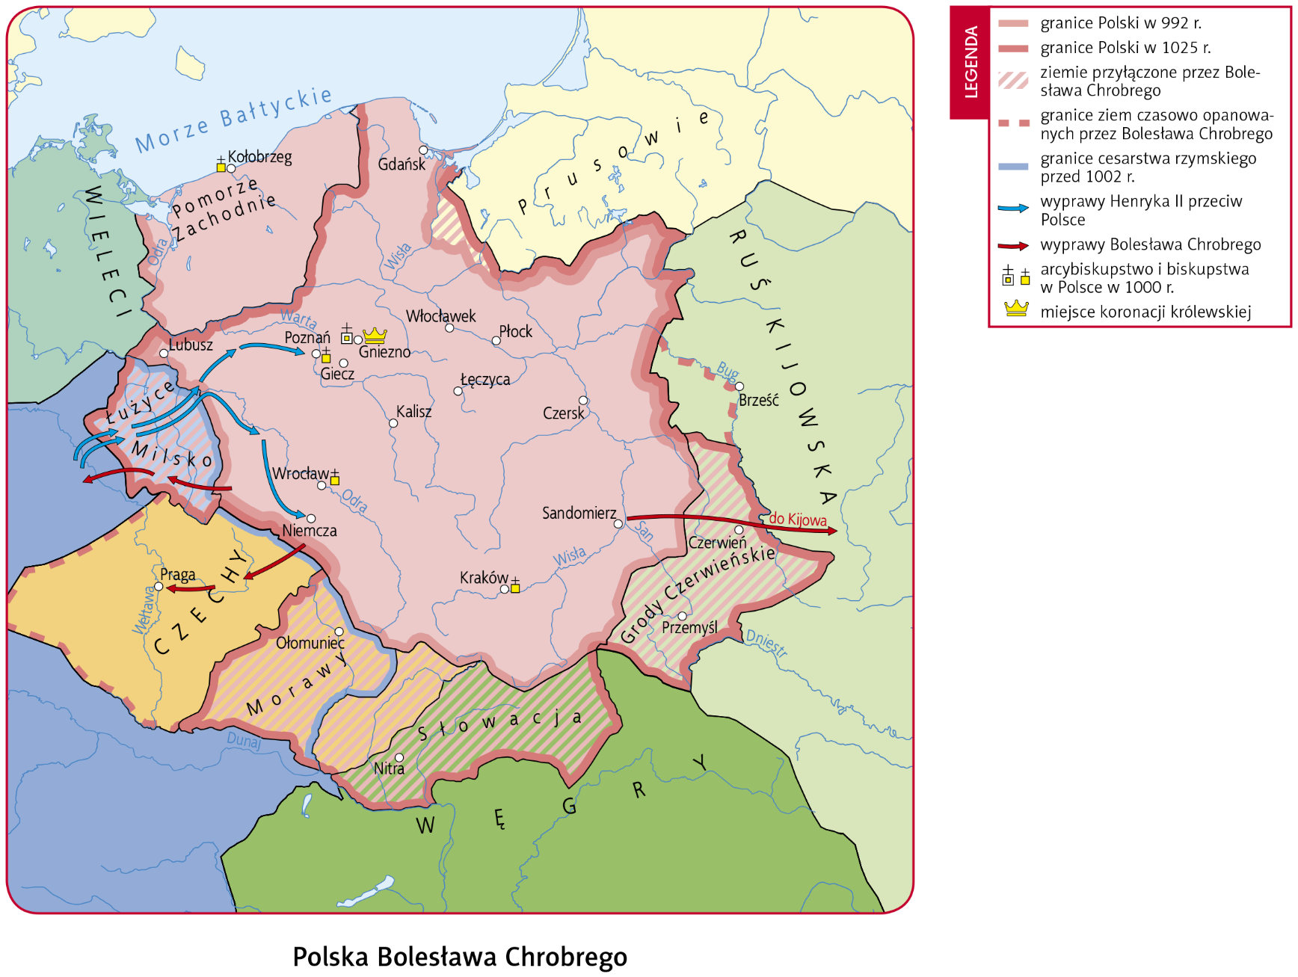
LEGENDA
Polska za rządów Bolesława Chrobrego

Slide 14
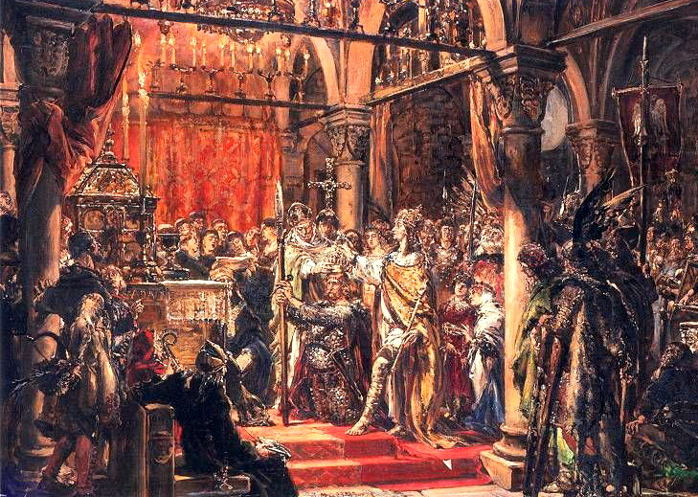
1025 r. – koronacja królewska Bolesława Chrobrego
Koronacja pierwszego króla Polski, obraz Jana Matejki
Zastanów się, jakie znaczenie miało to wydarzenie dla władcy i dla państwa.

